Slide 1
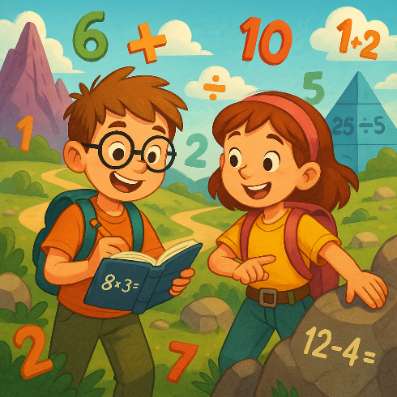
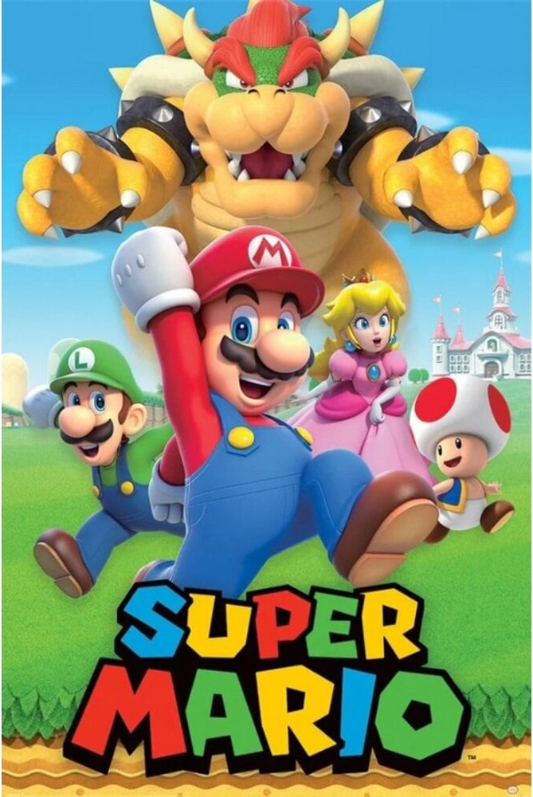
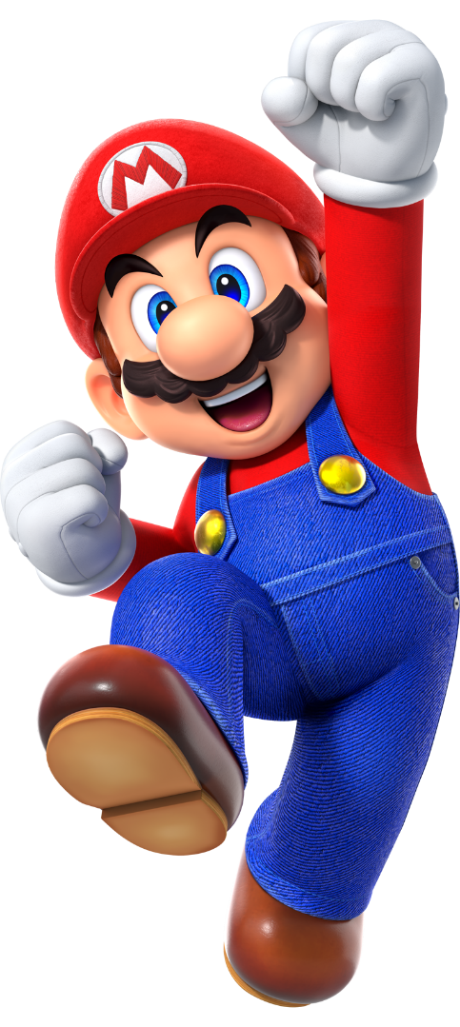
Portalen till Svampriket – Ett nytt matteäventyr i Super Marios värld!
Med Linus och Mira
Addition
Plus
Lägg ihop
Summa
Räknesätt
Subtraktion
Minus
Minska
Skillnad

Slide 2
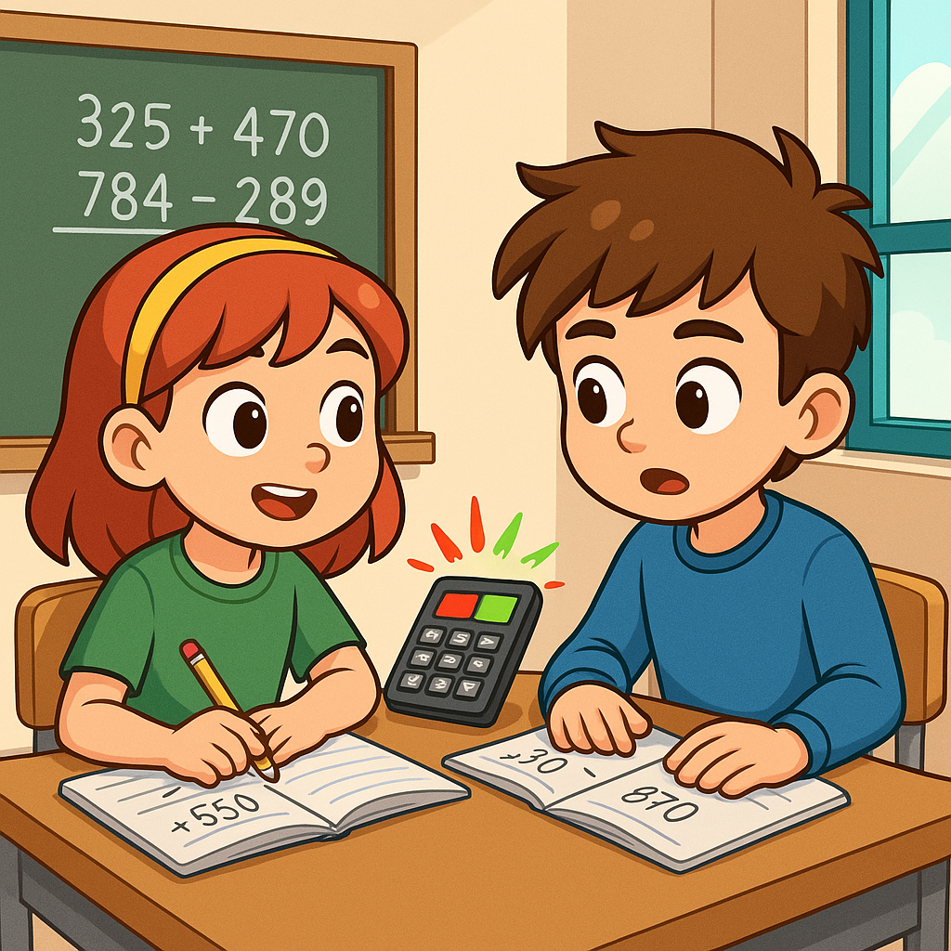
Kapitel 1 – Ett oväntat surr i klassrummet
Mira och Linus, två nyfikna fyror som älskar matte, sitter och tränar på tresiffriga tal.
– Har du märkt hur lätt det är att addera jämfört med att subtrahera? säger Mira.
– Inte alltid, svarar Linus. Det blir klurigt när man blandar ihop dem.
Plötsligt börjar Linus miniräknare blinka rött och grönt.

Slide 3
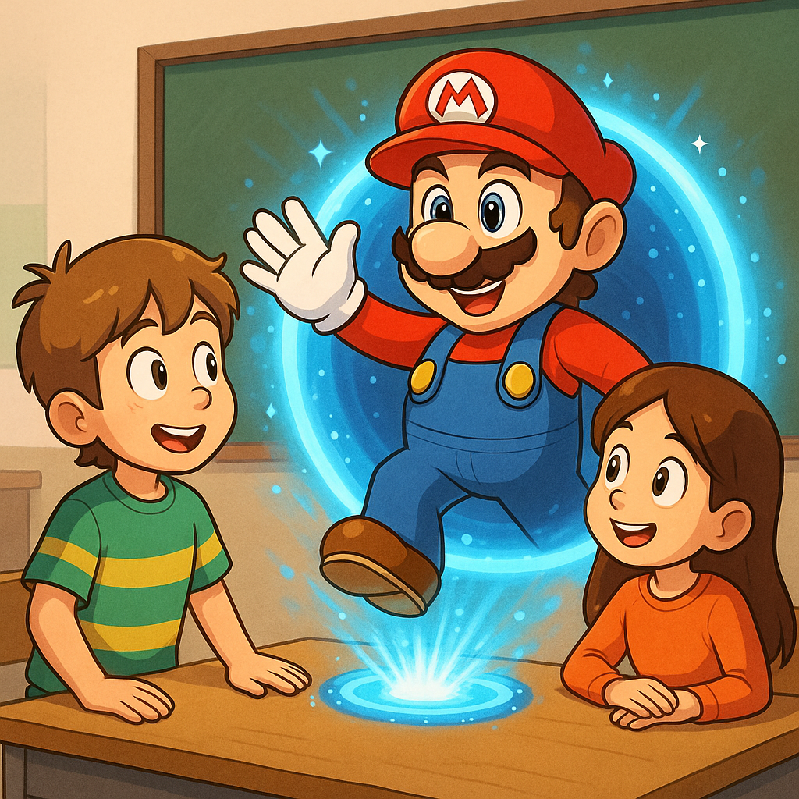
Kapitel 1 – Ett oväntat surr i klassrummet
🌀 Ett högt “POW!” hörs och en rund, glittrande portal öppnar sig mitt på bänken.
Ur portalen hoppar Super Mario med ett leende.
– Mamma mia! Jag behöver er hjälp! Bowser har stulit alla guldmynt från Svampriket. För att få tillbaka dem måste vi lösa talgåtor.
👉 Vill ni följa med?!

Slide 4
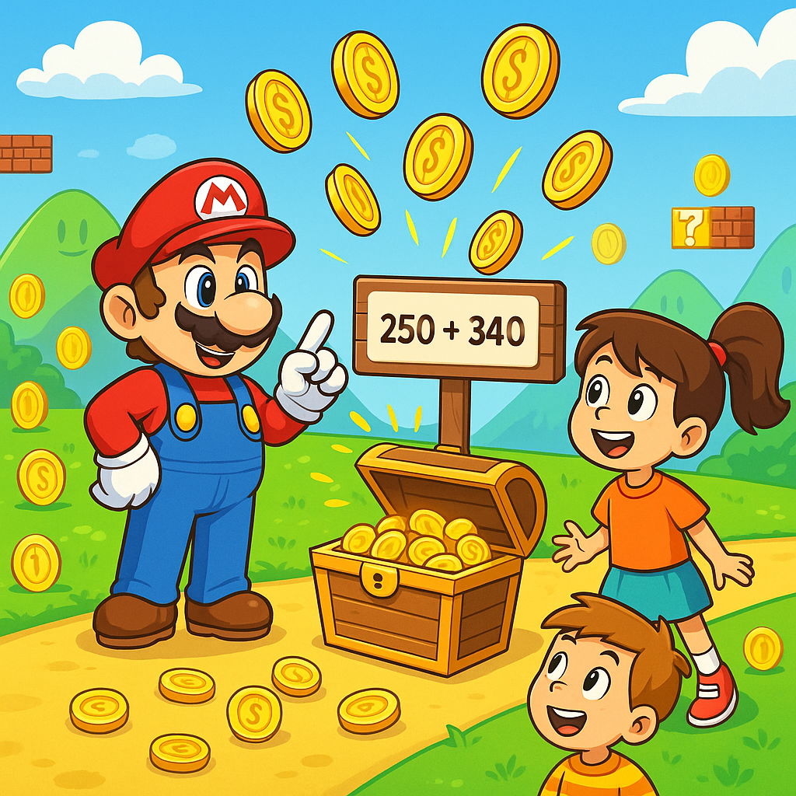
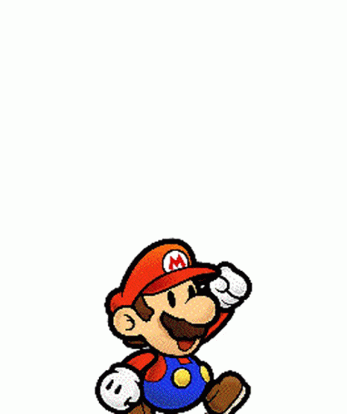
Kapitel 2 – Värld 1:
Marios guldmynt
De landar på en färgglad väg full av guldmynt. Mario pekar på en skylt:
“För att passera måste ni räkna ut hur många mynt som ligger i kistan.”
Titta på skylten =>
Hur många mynt finns i kistan?
✅ Rätt svar! Kistan öppnas och mynten
flyger ut i luften. Mario säger:
– Bra jobbat vänner! Portalen till nästa
bana är öppen – men nästa blir svårare.

Slide 5
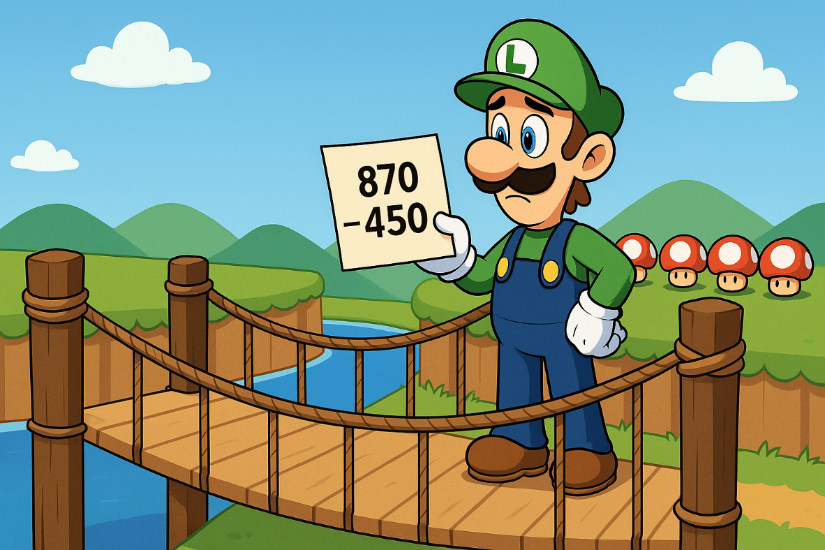
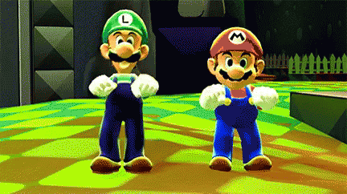
Kapitel 3 – Värld 2:
Luigis bro
Luigi står på en lång bro och håller en lapp. På lappen står: 870 – 450.
– Jag har 870 lådor med svampar och jag måste lämna kvar 450 lådor på andra sidan bron till byborna. Jag kan inte sänka bron förrän detta, säger han.
Hur många svampar blir kvar?
✅ Rätt svar! Tack för hjälpen kära vänner – ropar Linus och Mira. Bron sänks och nu kan vi fortsätta! – säger Luigi och överlycklig, börjar dansa sida vid sida med Mario.

Slide 6
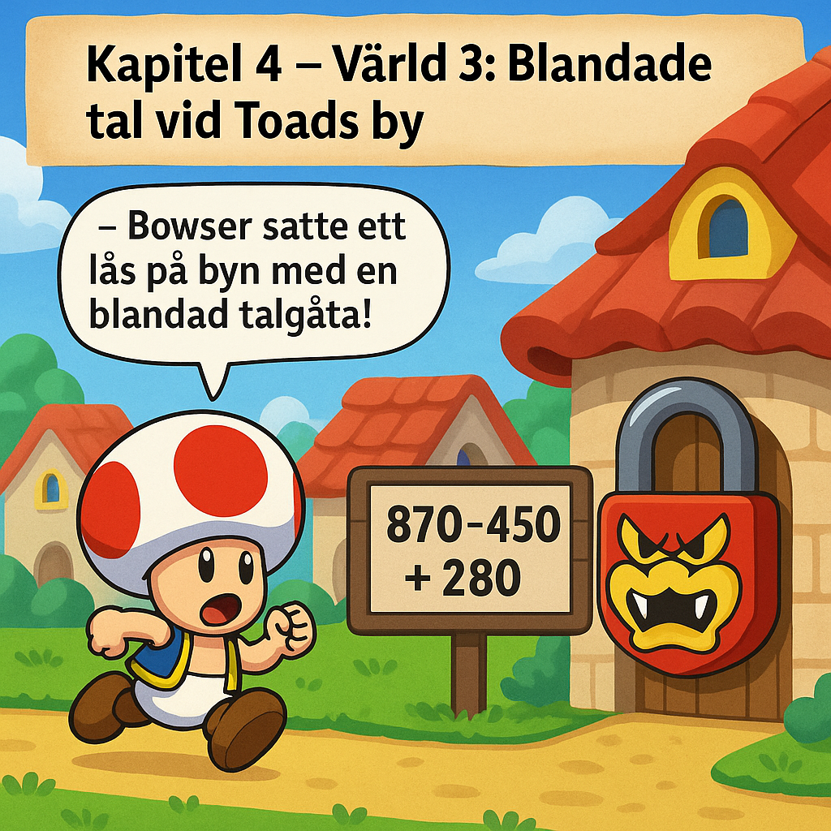
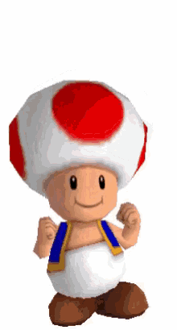
Kapitel 4 – Värld 3: Blandade tal vid Toads by
Toad springer fram:
– Bowser satte ett lås på byn med en
blandad talgåta!
På skylten står:
870 - 450 + 280
Vilket tal får vi?
✅ Rätt svar!
Låset spricker och
Toad ropar:
– Fantastiskt! Nu kan vi skydda byn.

Slide 7
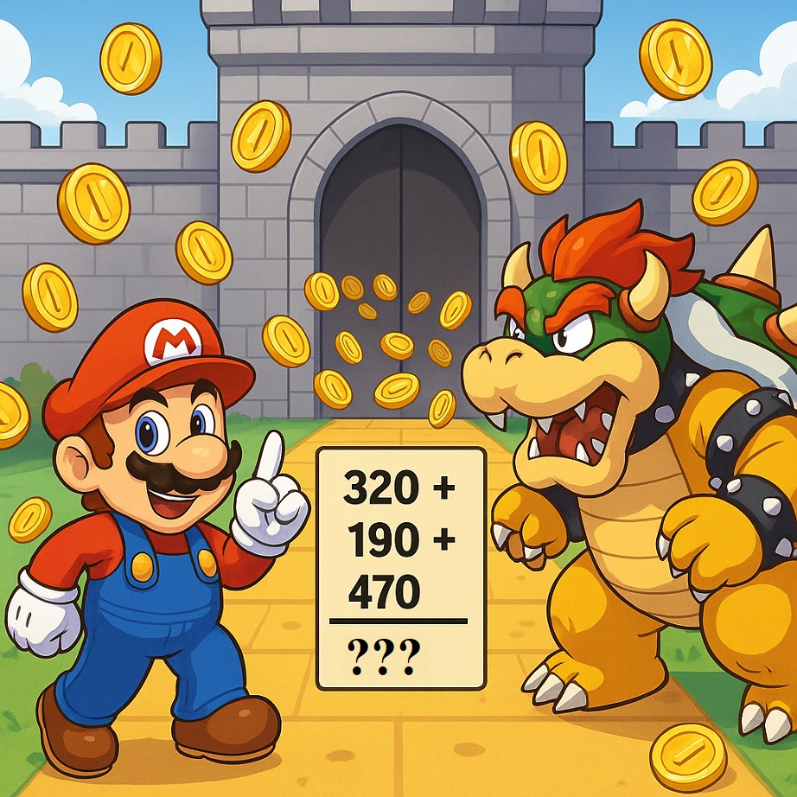
Mario säger:
– Sista testet! Bowser gömmer sig i sitt slott och vi behöver ett lösenord. Det är summan av:
320 + 190 + 470
Vad blir lösenordet?
✅ Rätt svar! Bra jobbat alla! Slottets portar öppnas, Bowser springer iväg och alla guldmynt regnar ner över Svampriket.
Kapitel 5 – Slutstriden mot Bowser

Slide 8
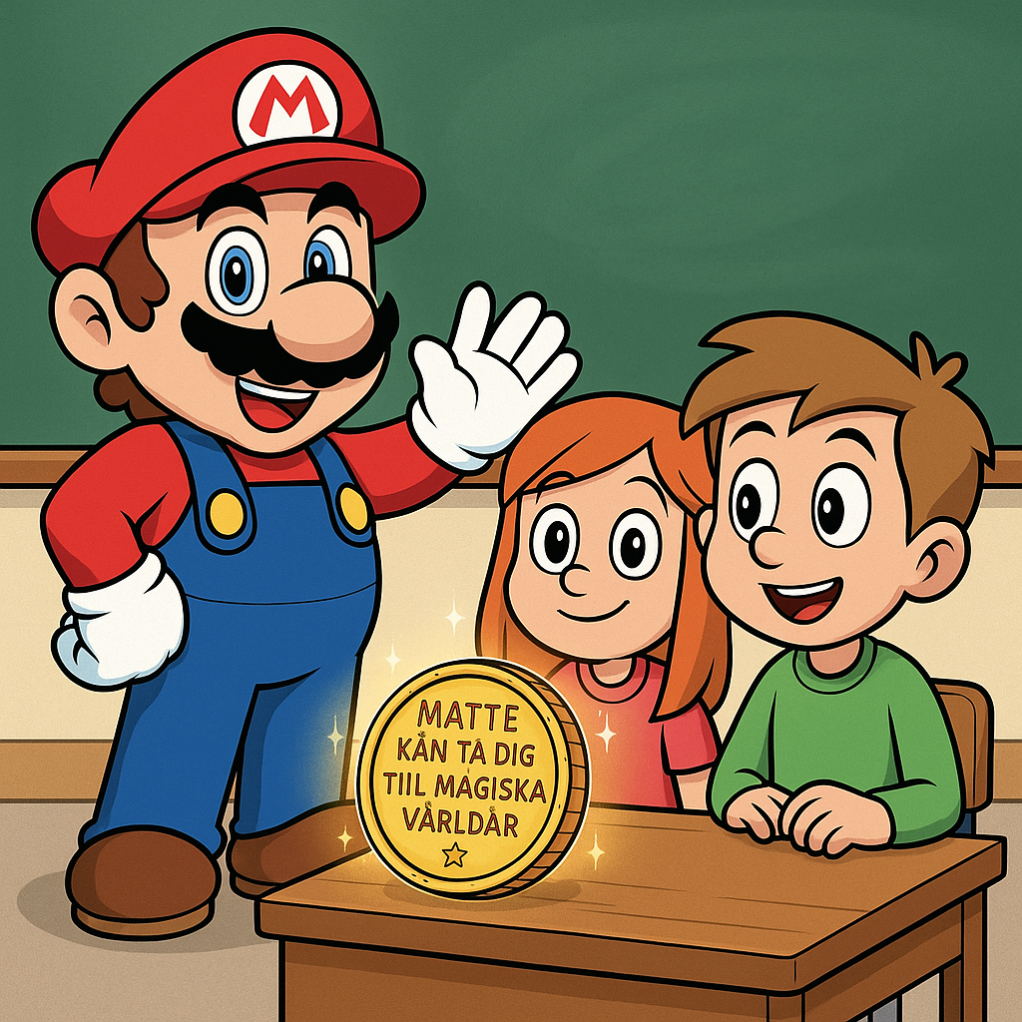
Kapitel 6 – Hem igen
Portalen lyser starkt. Mario vinkar:
– Ni räddade Svampriket! Ni är riktiga mattehjältar.
Tillbaka i klassrummet hittar Mira och Linus ett guldmynt på bordet med texten:
“Matte kan ta dig till magiska världar.”

Slide 9

Vi ses igen i nästa äventyr!
Tanja Bajraktarova, Tallbohovskolan, Järfälla 09/2024

